Slide 1
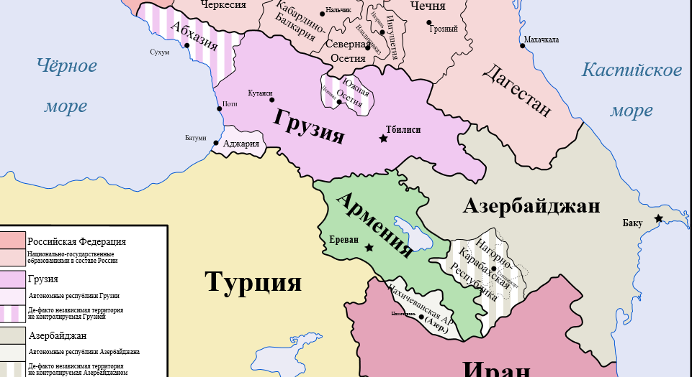
Презентацію підготував
учень 10-А класу
ліцею №15
Шило Богдан
Закавказзя

Slide 2
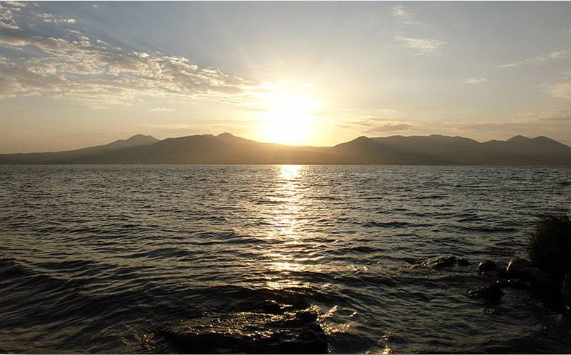
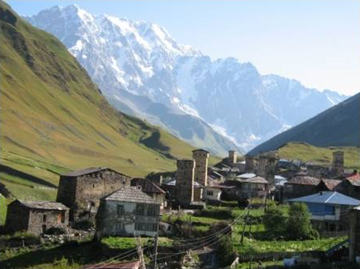
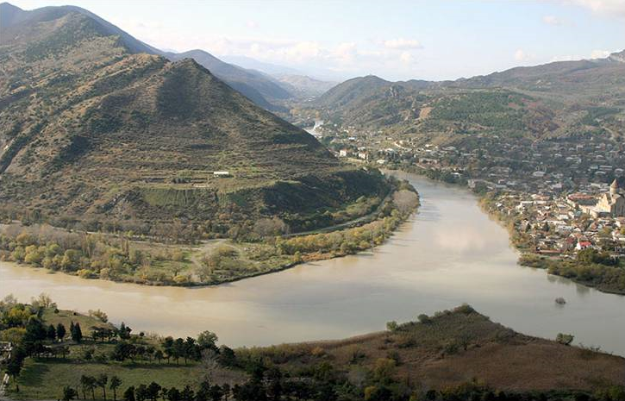
Грузія

Slide 3


Прапор
Герб
Символіка

Slide 4
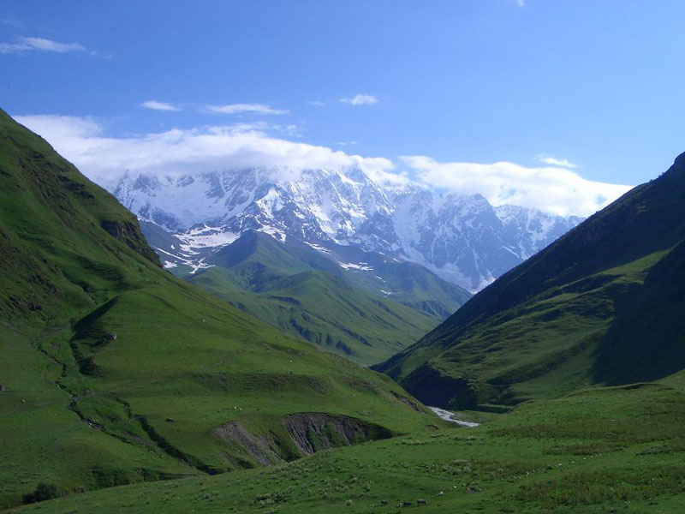
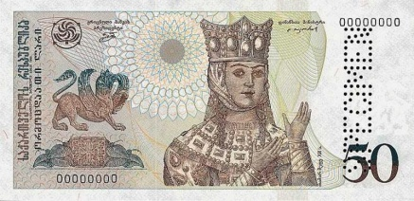
Візитна картка
Площа – 69 700 км2
Населення – 4.6 млн. чол.
Столиця – Тбілісі
Мова – грузинська
Державний устрій – президентсько-парламентська республіка
Грошова одиниця – Ларі

Slide 5
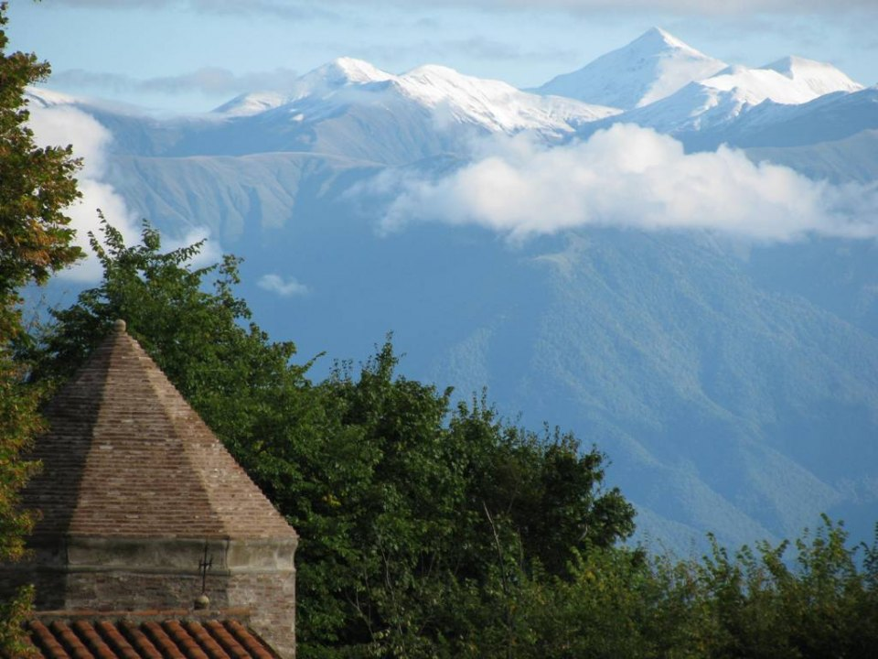
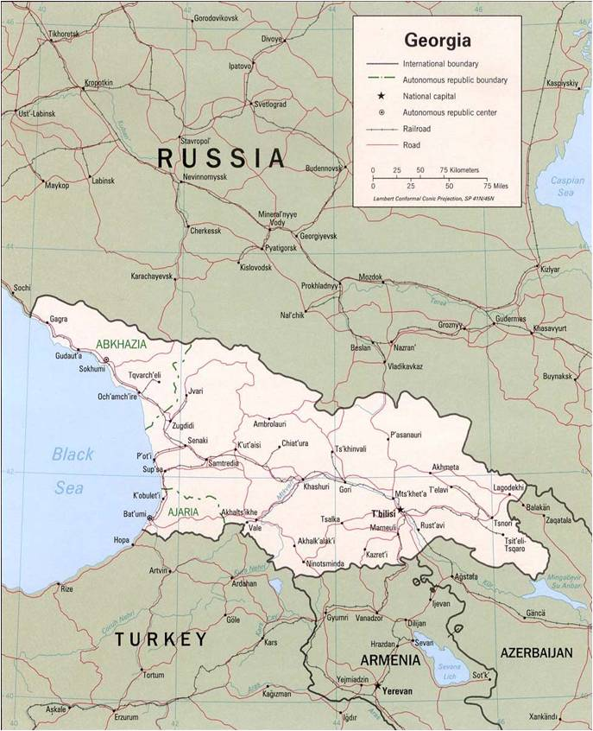
Географічне положення
Республіка Грузія знаходиться на південному сході Європи і займає центральну і західну частину Закавказзя.
Межує на півночі з Росією, на сході з Азербайджаном, на півдні з Вірменією і Туреччиною.
На заході омивається Чорним морем.

Slide 6
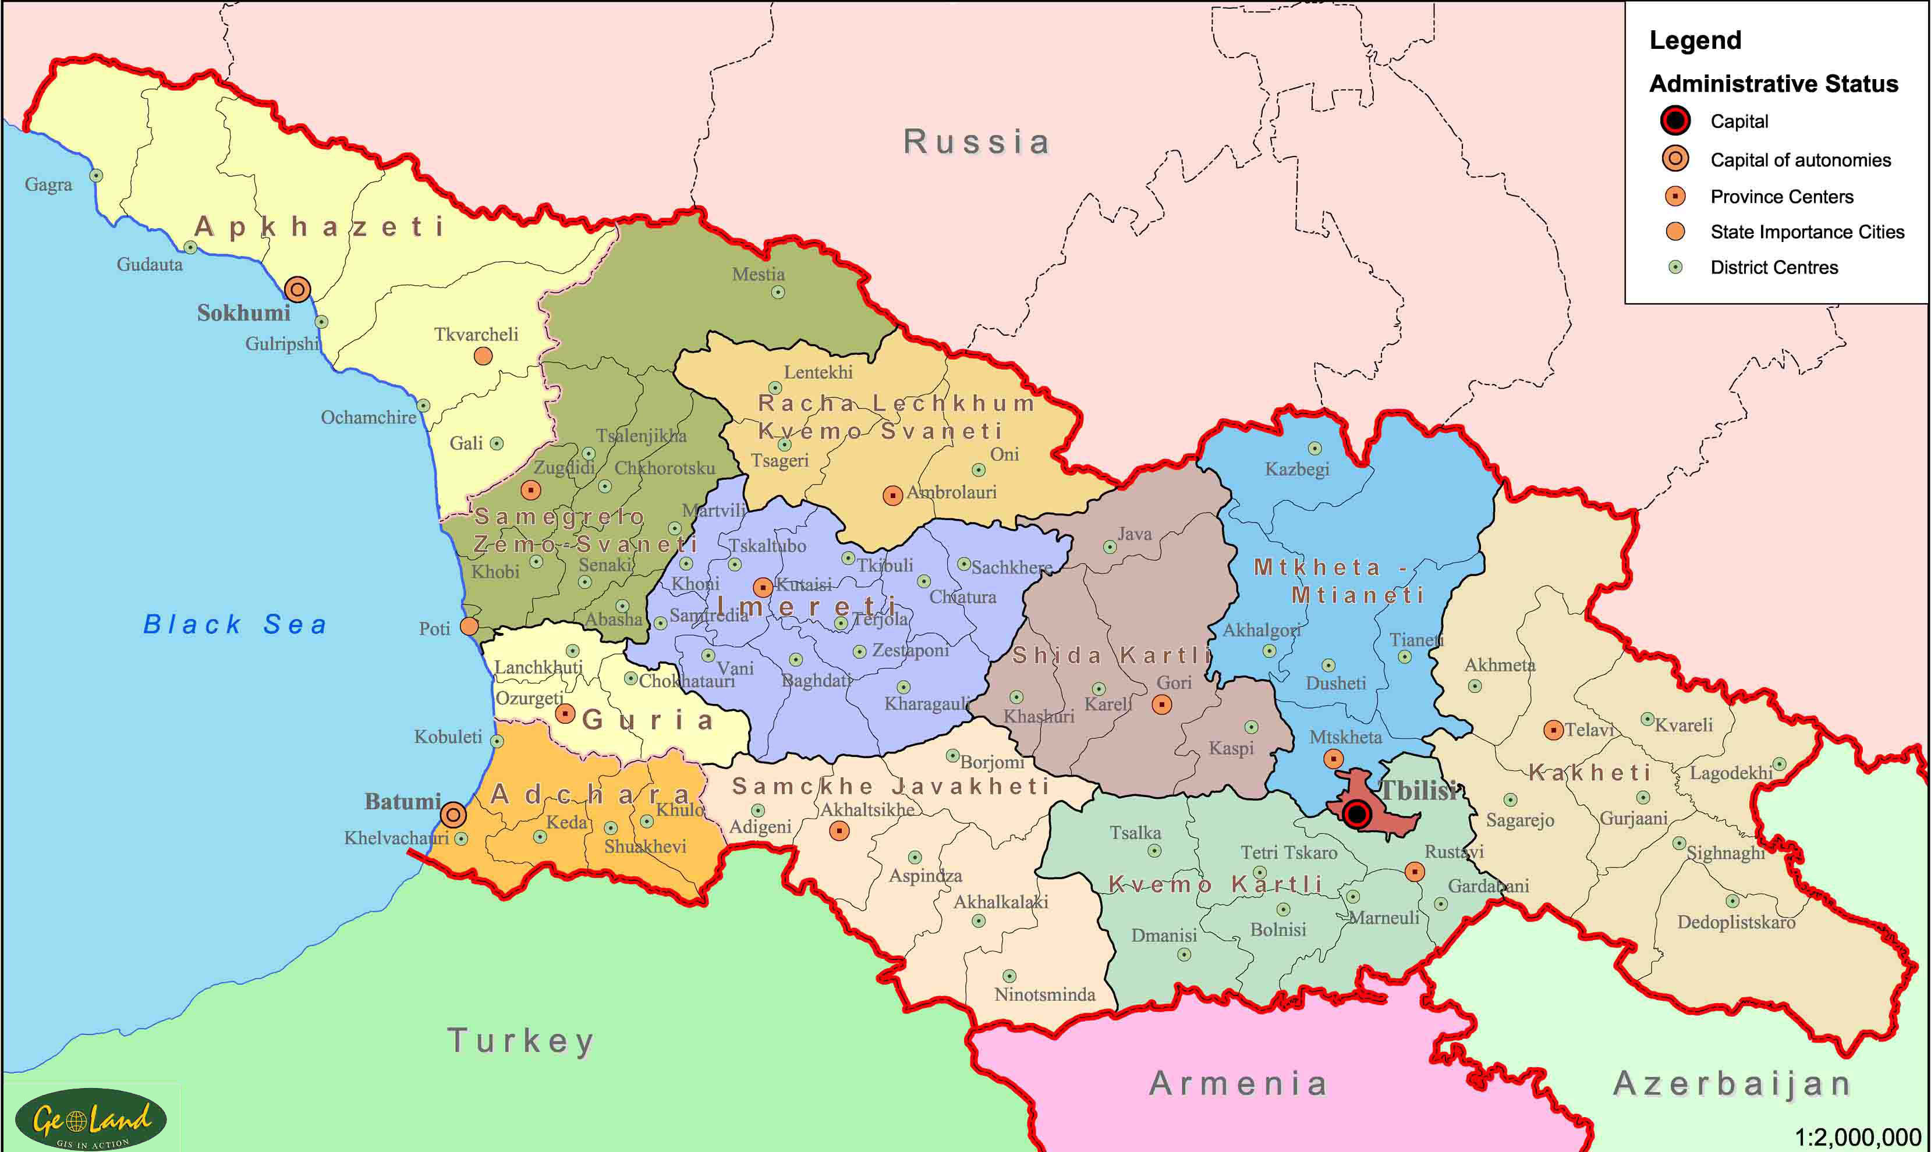
Адміністративно-територіальний поділ
Грузія складається із двох автономних республік, дев'яти регіонів та одного міста державного підпорядкування.
1 – Абхазія
2 – Мегрелія-Гірська Сванетія
3 – Ґурі
4 – Аджарія
5 – Рача-Лечхумі і Нижня Сванетія
6 – Імереті
7 – Самцхе-Джавахеті
8 – Шида Картлі
9 – Мцхета-Мтіанеті
10 – Квемо Картлі
11 – Кахеті
12 – Тбілісі

Slide 7
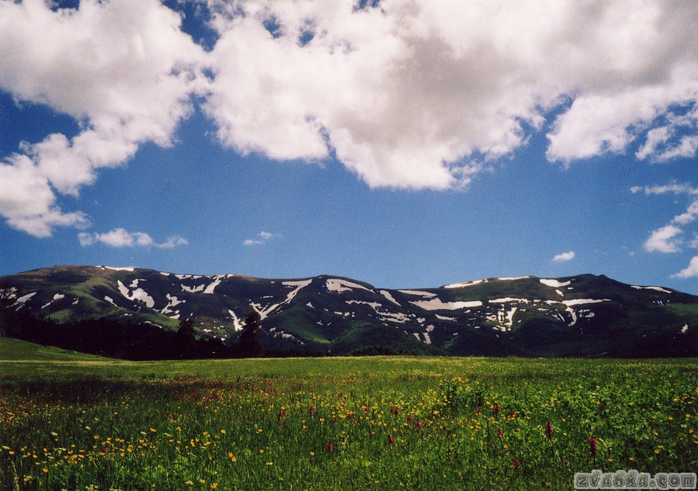
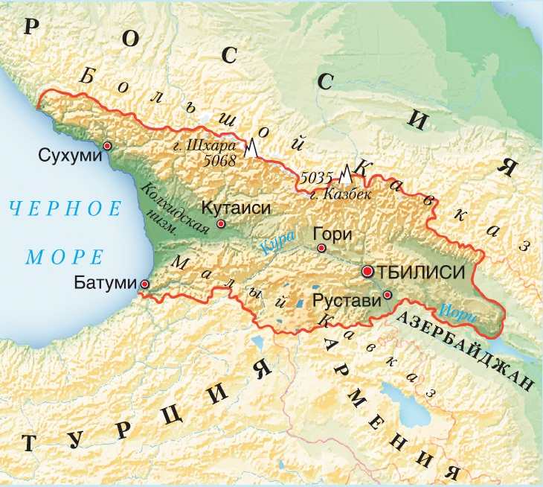
Рельєф
Близько 87% території Грузії займають гори і передгір'я Кавказу, 13% — низини і рівнини (Колхідська та Алазанська низини, Картлійська низовина). Найвищі точки Грузії — гора Шхара (5068 м) та гора Казбеґі (5033 м). Крайній південь Грузії зайнятий Південно-Грузинським вулканічним нагір'ям.

Slide 8
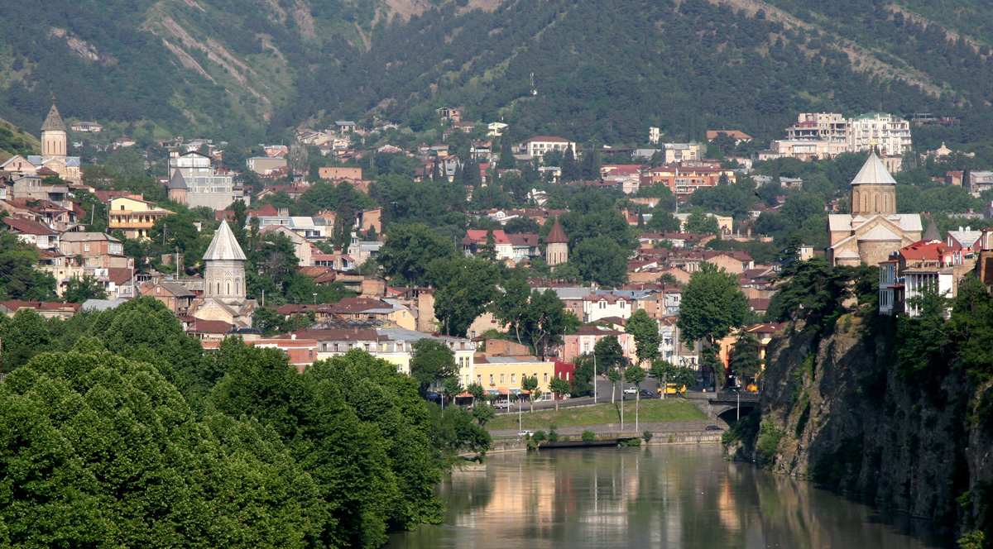
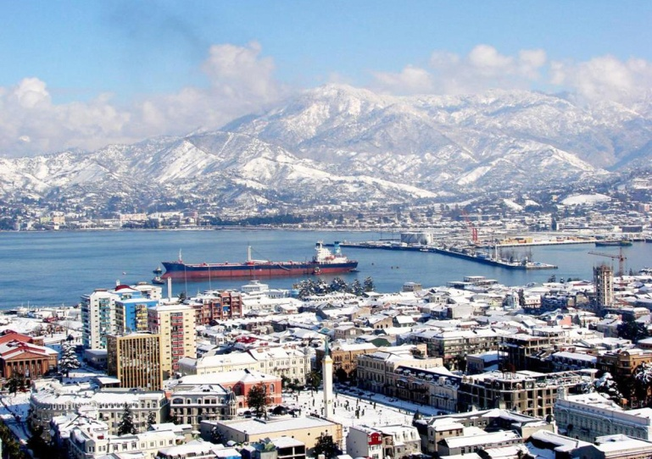
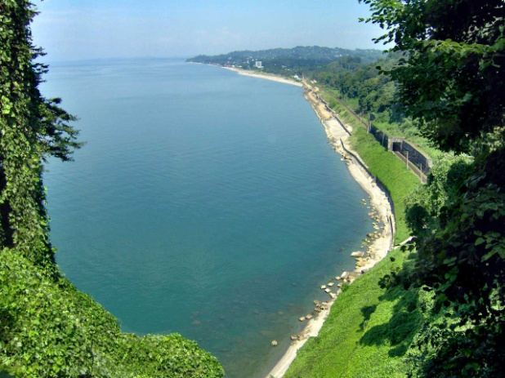
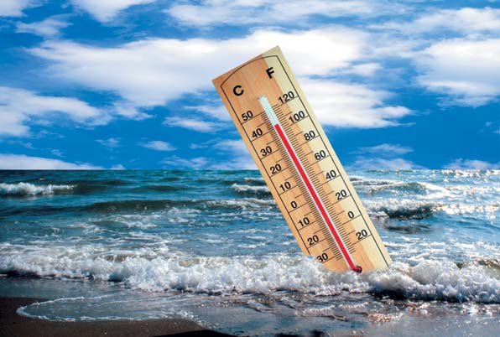
Клімат
Клімат в цілому перехідного типу від субтропічного до помірного, з безліччю відхилень.
Середні температури січня від +3 (Колхіда) до −2 (Іверійськая западина), серпня від +23С до +26С. У Західній Грузії, зверненій до Чорного моря, випадає від 1000 до 2800 мм. (у горах) опадів на рік, в Східній Грузії 300–600 мм.

Slide 9
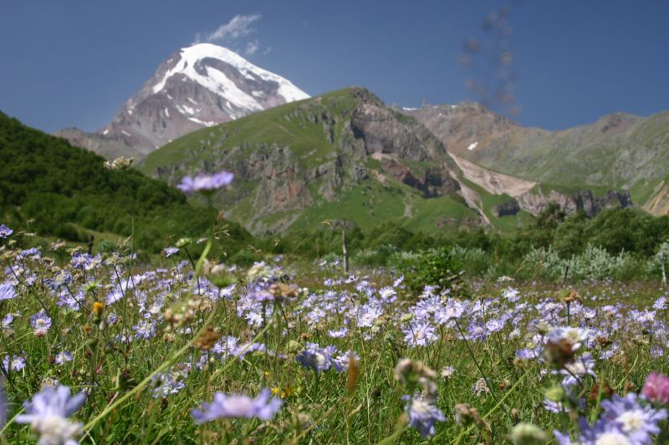
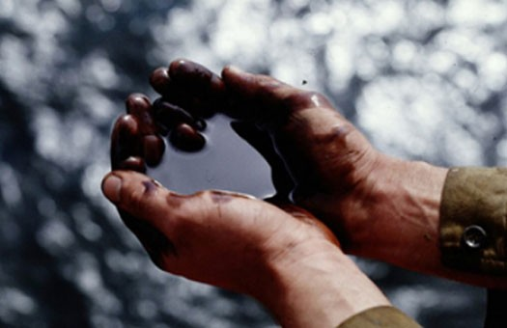
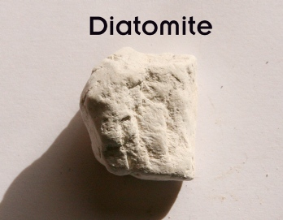
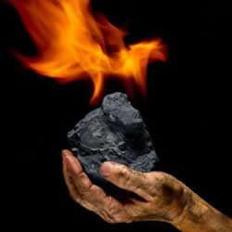
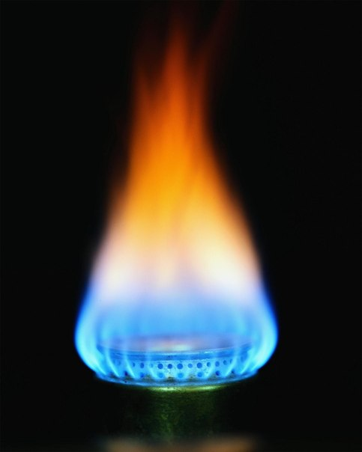
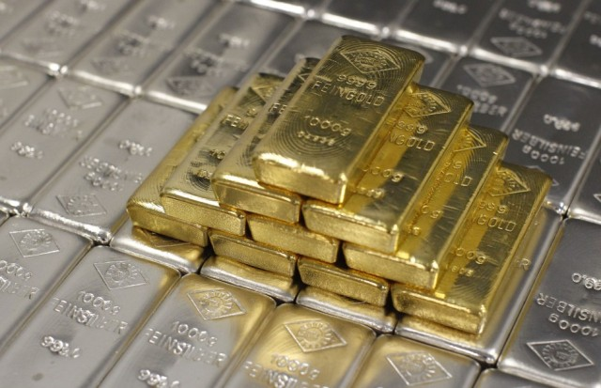
Корисні копалини
Найважливіші корисні копалини Грузії — марганцеві, мідні, арсенові, свинцеві і цинкові руди, руди рідкісних і дорогоцінних металів, нафта, кам’яне вугілля(Ткібулі, Ткаварчелі), барит, діатоміт, бентонітові глини, доломіт, тальк.

Slide 10
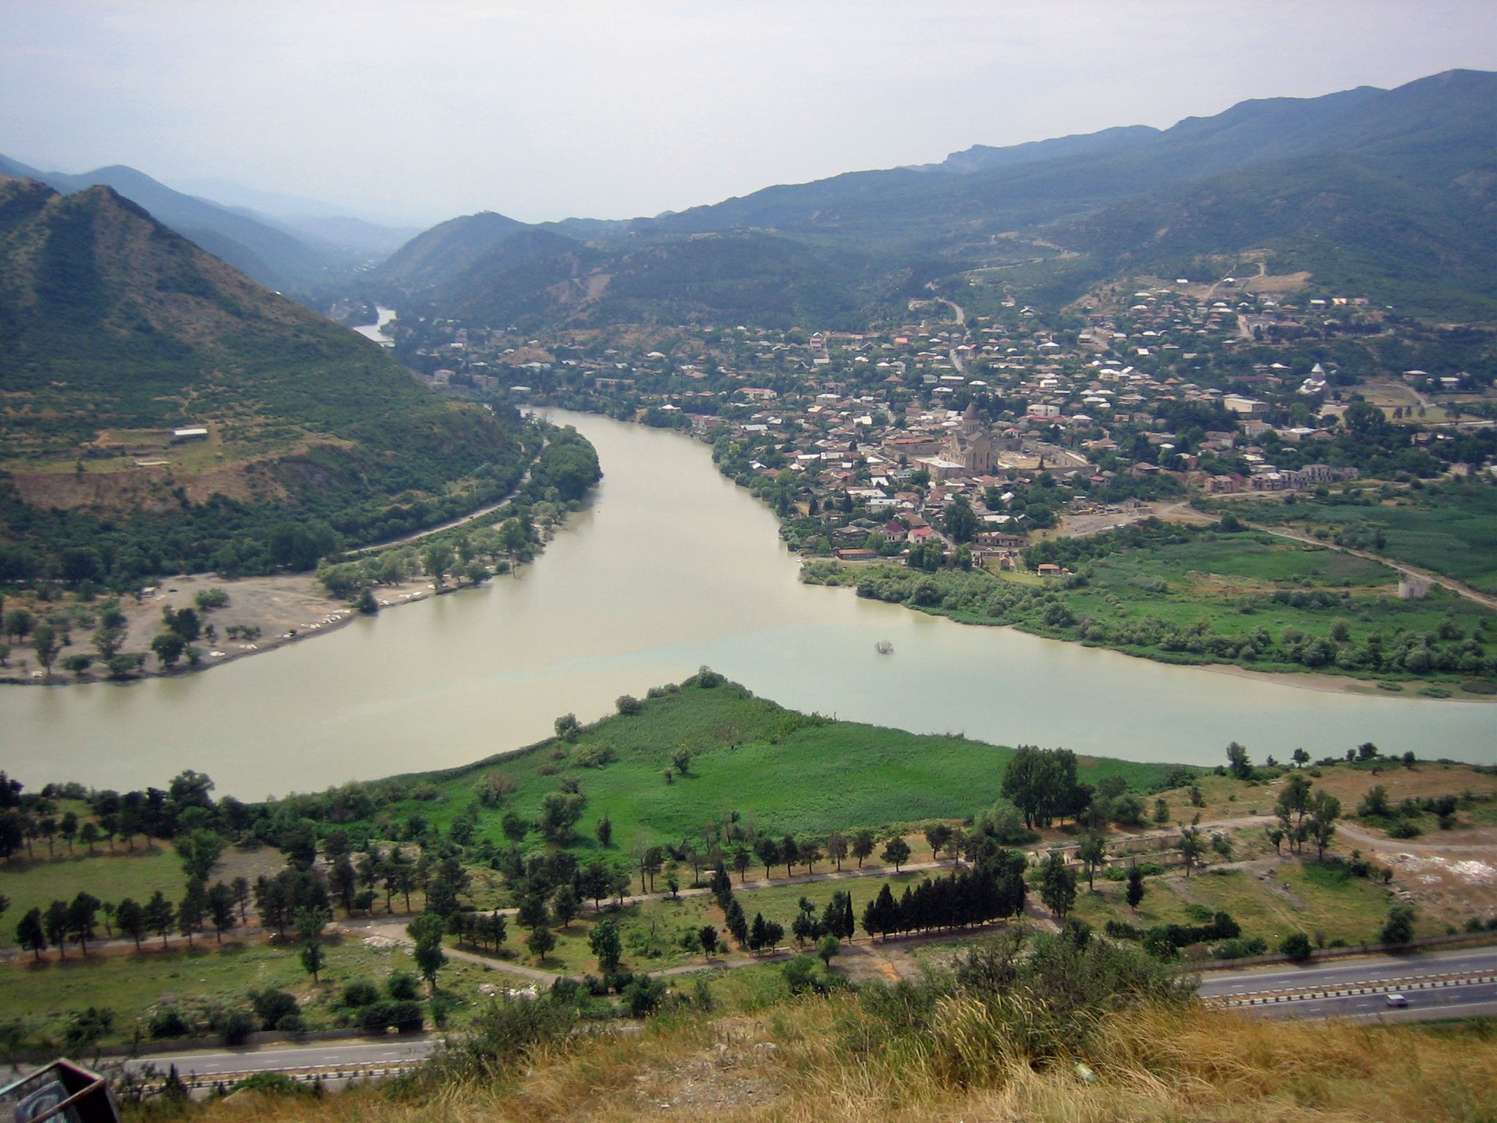
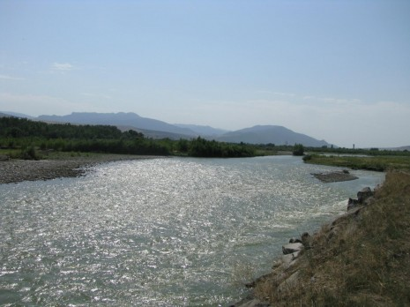
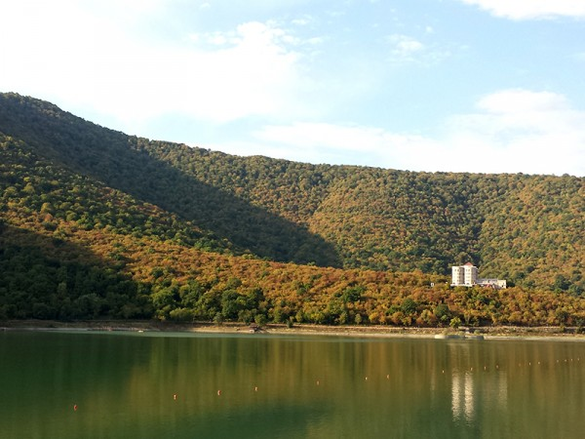
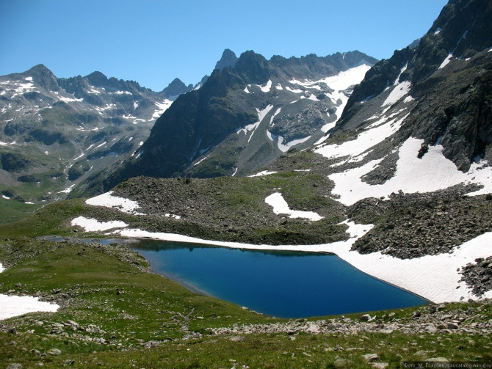
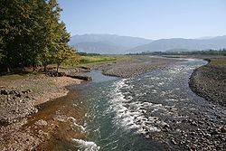
Внутрішні води
До Каспійського басейну належить Кура зі своїми крупними притокамиАрагві, Іорі, Алазані, Ліахві, Храмі; річки Чорноморського басейну - Ріоні, Інгурі, Кеда, Бзибь.

Slide 11
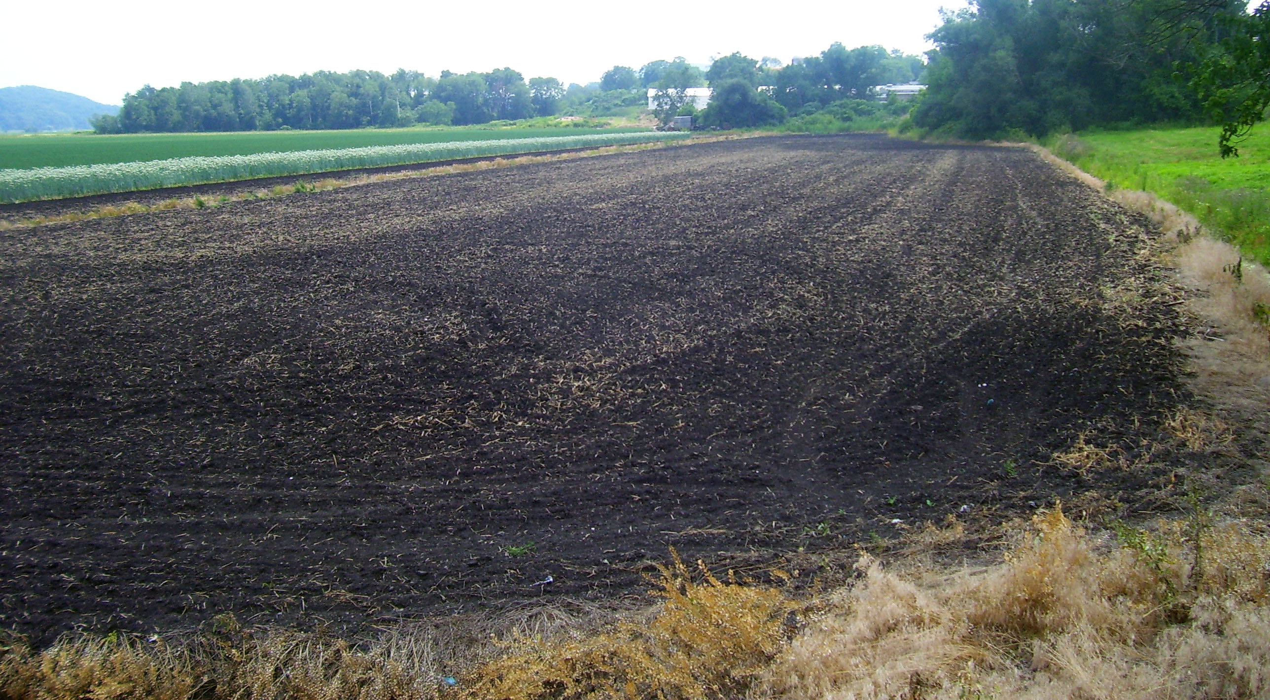
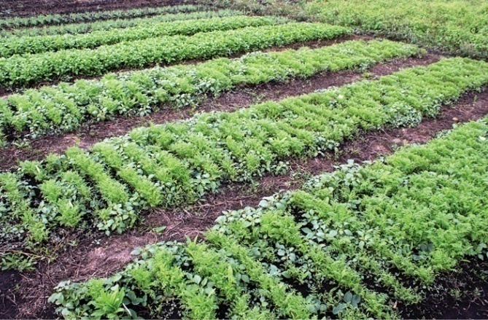
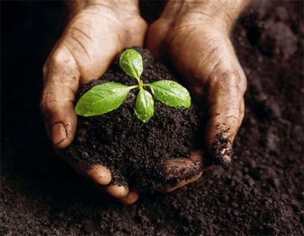

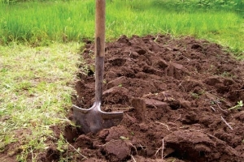
Земельні ресурси
Червоноземні ґрунти поширені в горбистій смузі Західної Грузії — особливо в Аджарії і Гурії. Там же поширені жовтоземи, чорноземи, каштанові, коричневі і сіро-коричневі ґрунти властиві східній частині міжгірської депресії. У горах під лісом сформовані бурі лісові ґрунти, а під альпійською рослинністю — гірничо-лугові.

Slide 12
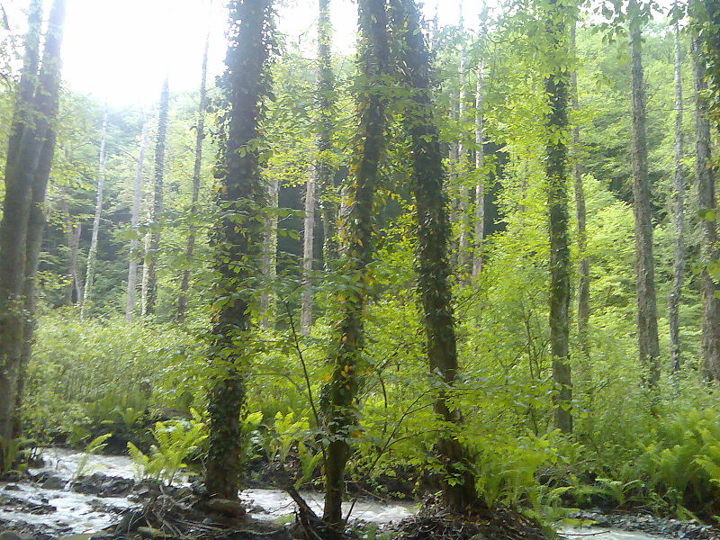
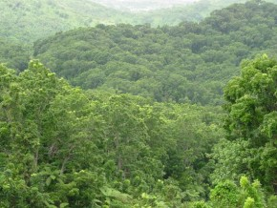
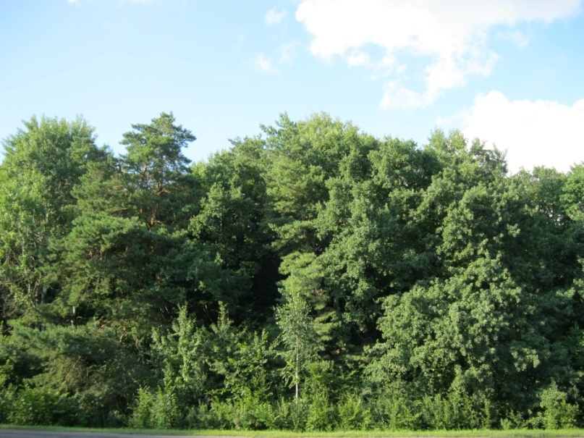
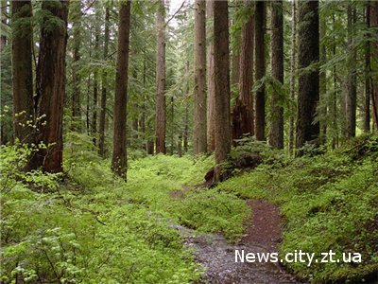
Лісові ресурси
Ліси займають понад третину території. Серед дерев найпоширеніші широколистяні (дуб, граб, каштан, бук) і хвойні (ялиця,ялина, сосна).

Slide 13
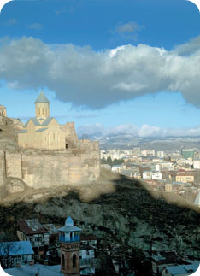
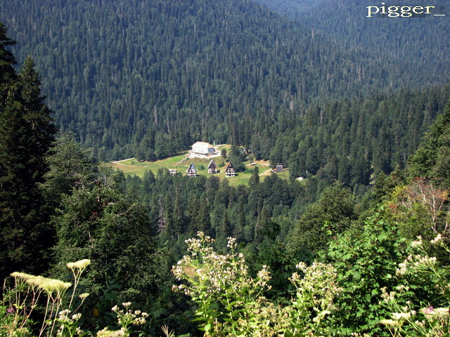
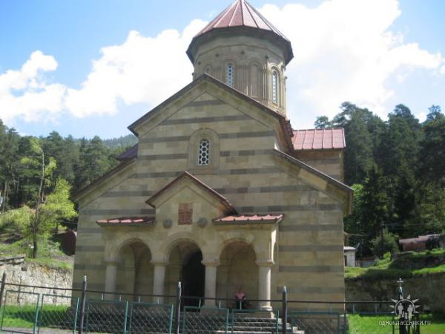
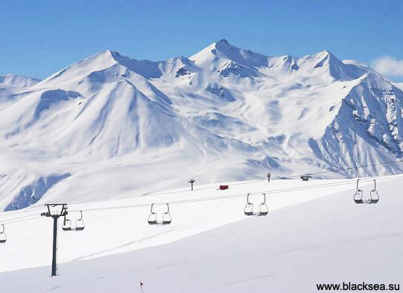
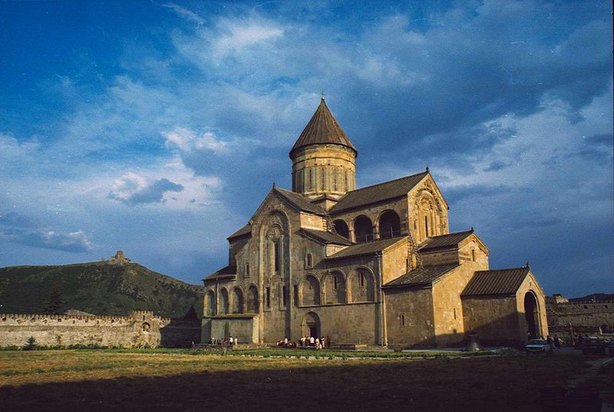
Рекреаційні ресурси
Популярні курорти: Абастумані, Авадхара, Бакуріані, Батумі, Бахмаро, Боржомі, Гагра, Джава, Кобулеті, Набеглаві, Новий Афон, Піцунда, Саїрме, Цхалтубо.

Slide 14

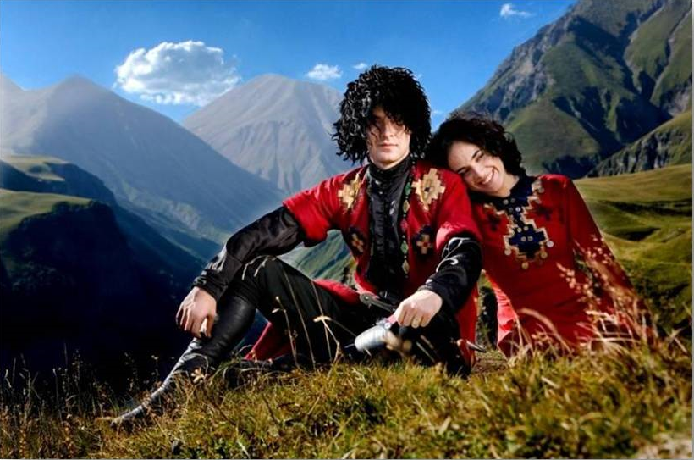
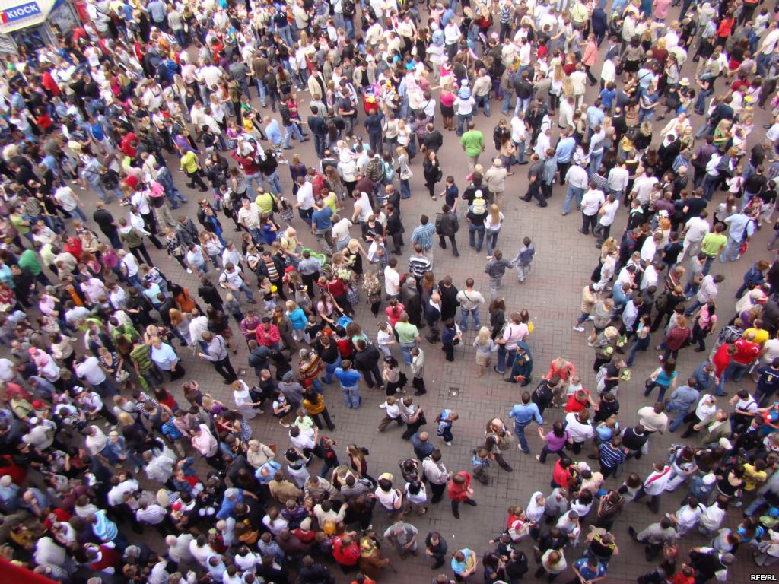
Населення
Населення
На 1 січня 2009 року чисельність населення становить 4600 тисячі осіб, з яких етнічних грузинів 83,8%, азербайджанців 6,5%, вірмен 5,7%, росіян 1,5%, інших 2,5% (2007). Грузинська мова поширена серед 71% населення, російською мовою розмовляють 9%, вірменською 7%, азербайджанською 6%, іншими 7%.
Рівень урбанізації – 53%
Найбільші міста – Тбілісі, Кутаїсі, Батумі, Сухумі, Руставі.
Густота населення – 64 чол./км2

Slide 15
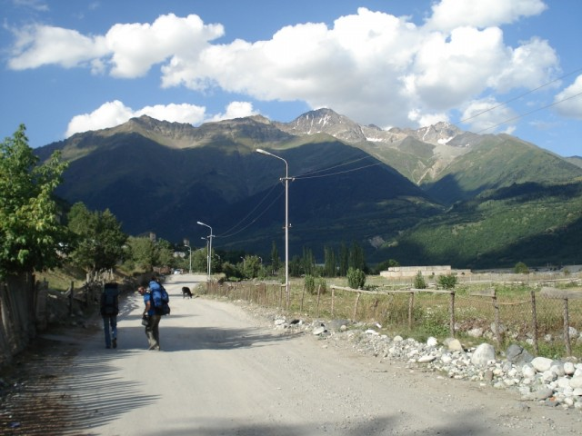

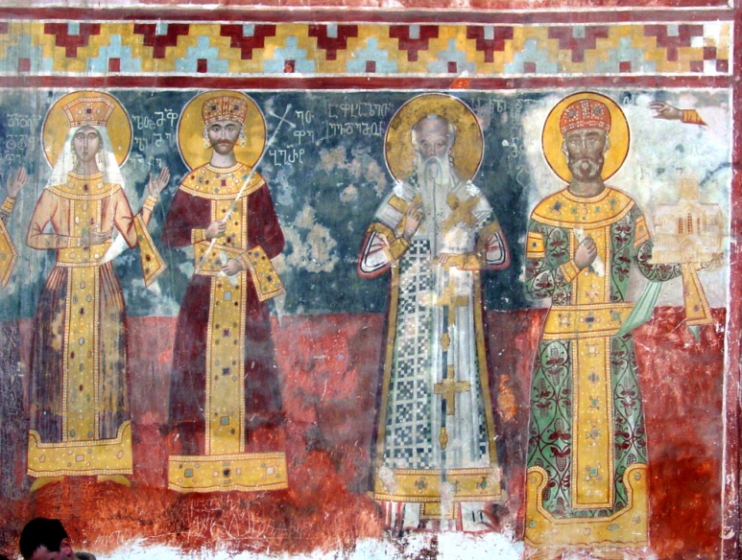
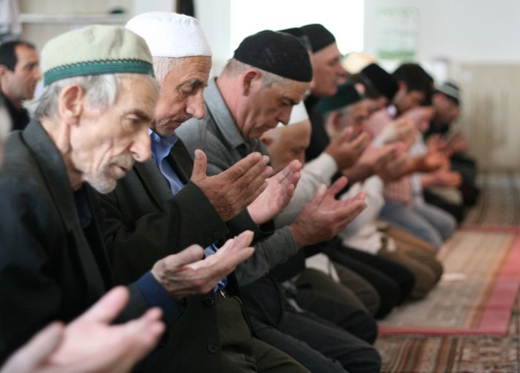
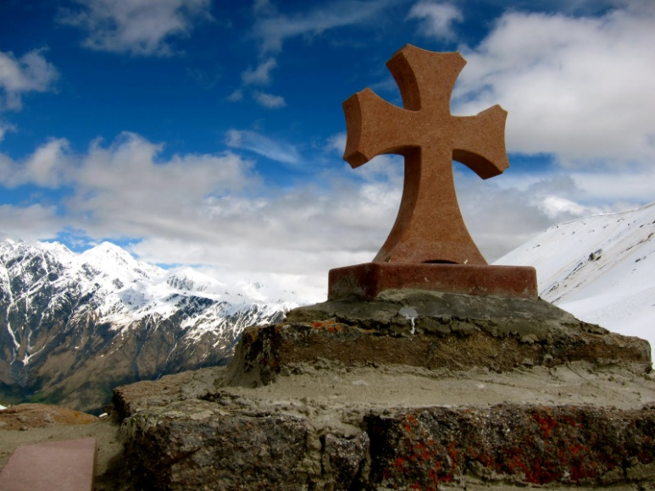
Релігія
Більшість етнічних грузинів належить до грузинської православної церкви, гілки православного християнства. У Грузії є невелика кількість католиків, відносно багато грузинів-мусульман в Аджарії та уздовж південного кордону країни. Абхази — переважно мусульмани-суніти, але є і православні.

Slide 16





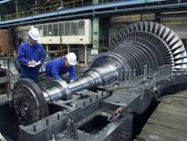
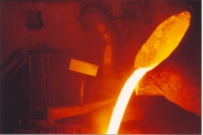
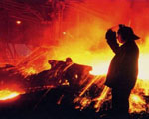
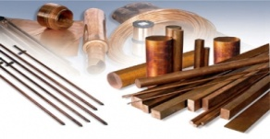

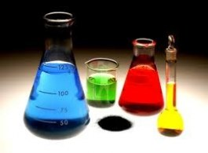

Промисловість
№ п/п | Галузь | Виробництво
1 | Харчова | чаю, вин і коньяків, тютюнових виробів, ефіроолійних культур, овочевих і фруктових консервів, мінеральних вод, лісових горіхів
2 | Легка | шовкова, вовняна, бавовняна, взуття, трикотаж, швейне виробництво
3 | Машинобудування | виробництво електровозів, автомобілів, верстатів. Центри машинобудування: Тбілісі, Кутаїсі, Батумі
4 | Чорна металургія | металургійний комбінат в Руставі, Зестафонський завод феросплавів, комбінат Чіатурмарганець
5 | Кольорова металургія | Маднеульскій комбінат
6 | Хімічна | виробництво азотних добрив, хімволокна, фарб, побутової хімії. Центр: Руставі
7 | Електроенергетика | ТЕС,ГЕС(80%).Найбільша гідроелектростанція знаходиться в місті Джварі, на річці Енгуре.

Slide 17

Сільське господарство
Субтропічне господарство (виноград, фрукти, цитрусові, чай, ефірноолійні)
Богарне землеробство (пшениця, кукурудза, овочі, фрукти. М'ясно-молочне тваринництво)
Пасовищне тваринництво гірських районів
Пасовищне тваринництво м'ясного напрямку (вівці, велика рогата худоба)

Slide 18





Рослинництво | Тваринництво
Вирощування винограду, баштанних культур, фруктів та овочів на низовинах та в передгір'ях, тютюну на схилах Кавказьких гір. Пшеницю вирощують у Східній, кукурудзу - у Західній Грузії. | Головні галузі тваринництва - скотарство, вівчарство (гірські і східні райони), свинарство (західні райони Грузії). Розвинуте птахівництво.

Slide 19





Транспорт
Залізничний
Автомобільний
Морський
Трубопровідний

Slide 20

Зовнішньоекономічні зв'язки
Імпорт | Експорт
Нафта, нафтопродукти, тютюнові вироби, природний газ, автомобілі. | Мінеральні води, вина, труби, сплави чорних і кольорових металів.

Slide 21


Вірменія

Slide 22


Візитна картка
Площа – 29800 км2
Населення – 2 970 000 чол.
Столиця – Єреван
Мова – вірменська
Державний устрій – президентсько-парламентська республіка
Грошова одиниця – драм

Slide 23



Географічне положення
Вірменія межує з Грузією на півночі, Азербайджаном на сході, Іран на півдні, і Туреччина на заході.
Вірменія - не має виходу до моря.

Slide 24

Адміністративно-територіальний поділ
Республіка Вірменія поділяється на марзи (області). Вірменія складається з 10 марзів: Арагацотн, Арарат, Армавір, Вайоц-Дзор, Гегаркунік, Котай, Лорі, Сюнік, Тавуш, Ширак та місто зі спеціальним статусом — Єреван (столиця).

Slide 25


Рельєф
Країна займає північно-східну частину Вірменського нагір’я, обрамленого з півночі і сходу хребтами Малого Кавказу. У центральній частині країни простяглася смуга вулканічних гір, представлених слабо розчленованими середньовисотними і висотними лавовими плато та щитовидними масивами. У цій смузі є безліч конусів вимерлих вулканів. Найвища точка — г. Арагац, 4090 м. На півночі і південному сході переважають середньовисотні гори. Південно-Західна Вірменія знаходиться в межах плоскої Араратської рівнини,

Slide 26


Клімат
Клімат Вірменії континентальний. На Вірменському нагір'ї середня зимова температура 0 °C, середня літня температура перевищує 25 °C. Середня величина атмосферних осадів від 250 мм на рік в низинах (долина ріки Аракс), до 800 мм на рік у горах.

Slide 27






Корисні копалини
Надра Вірменії багаті рудними корисними копалинами. Пром. значення мають руди кольорових і чорних металів, кам. сіль, бентонітові глини, перліти, вогнетривкі глини, діатоміти, травертини, пемзи, туфи і туфолави, базальти, граніти, андезити, андезито-базальти, мармури, мармуровані вапняки і інші. Виявлені пром. скупчення напівдорогоцінних та виробних каменів (агат, аметист, бірюза, яшма, обсидіан).

Slide 28




Водні ресурси
Найбільше озеро — Севан, найбільші річки — Раздан, Аракс, Дебед, Агстев, Арпа, Воротан, Ахурян, Трту, Ахавно та інші.

Slide 29




Земельні ресурси
1. Високогірні примітивні грунти.
2. Гірничо-лугові грунти.
3. Гірничо-лісові грунти.
4. Степові грунти.
5. Каштанові грунти.
6. Бурі грунти.
7. Серози.

Slide 30




Лісові ресурси
Широколистяні ліси з перевагою дуба, бука і граба займають не більш 12% площі країни і присвячені до її північно-східних районів. У складі лісонасаджень виділяються тополя і волоський горіх.

Slide 31






Рекреаційні ресурси
Екологічний туризм
Туристичні об'єкти
Гірський туризм
Природні пам'ятники
Археологічні пам'ятки

Slide 32




Населення
Великі міста Єревані, Гюмрі, Ванадзор, Раздан, Чаренцаван, Абовян, Вагаршапат та Армавір.
Етнічний склад населення:
97,89% вірмени;
1,26% єзиди;
0,46% росіяни;
0,11% ассирійці;
0,05% українці;
0,047% курди;
0,036% греки;
0,14% інші.
Густота населення: 100 осіб/км²
Рівень урбанізації: 64%.

Slide 33




Релігія
Домінуюча релігія: християнство. Релігійний склад населення: Вірменська Апостольська церква - 94,7%, інші християни - 4%, єзидизм - 1,3%

Slide 34




Сільське господарство
Основні сільськогосподарські культури - баштанні культури, картопля, пшениця, виноград, плодові, ефіроолійні, цукровий буряк, бавовна, тютюн, чай. Тваринництво спеціалізується на молочно-м'ясному скотарстві, у гірських районах розводять овець.

Slide 35



Промисловість
Провідними галузями промисловості є хімічна і нафтохімічна (мінеральні добрива, синтетичний каучук, шини), машинобудування (у тому числі хімічне і нафтове, електротехнічна і радіоелектронна промисловість, приладо- і верстатобудування, судноремонт), чорна й кольорова металургія, текстильна, харчова промисловість.
ПЕК – ТЕС(44%), ГЕС(26%), АЕС(30%).

Slide 36






Транспорт
Залізничний
Автомобільний
Морський
Трубопровідний
Канатний

Slide 37




Зовнішньоекономічні зв'язки
Основні статті експорту: оброблені діаманти, машини й обладнання, мідна руда, металопрокат.
Головні експорт-партнери:- Бельгія, Іран, Росія, США, Туркменістан, Грузія.
Основні статті імпорту: газ, нафта, тютюнові вироби, продовольство, добрива, сільськогосподарська техніка.
Головні імпорт-партнери: - Росія, США, Бельгія, Іран, Великобританія, Туреччина.

Slide 38



Азербайджан
Символіка

Slide 39



Візитна картка
Площа – 86,6 тис. км
Населення – 8,3 млн. осіб
Столиця – Баку (2,54 млн. осіб)
Офіційна мова – азербайджанська
Державний устрій – унітарний
Форма державного правління – президентська республіка
Грошова одиниця – манат

Slide 40


Географічне положення
Розташована на південному сході Європи, на узбережжі Каспійського моря. Межує на півночі з Росією, на заході з Вірменією, Грузiєю, Туреччиною, на півдні з Іраном.

Slide 41



Адміністративно-територіальний поділ
Територіально Азербайджан поділяється на 59 районів, 11 міст і 1 автономну республіку — Нахічеваньську Автономну Республіку.

Slide 42


Рельєф
На півночі простяглися хребти Великого Кавказу — Головний Кавказький і Бічний з вершинами Базар-Дюзі (4 480 м), і Шахдаг (4 250 м).
На заході та південному заході гірська система Малого Кавказу
На південному-сході Ленкоранська гірська система — Талишські гори з висотами до 2 500 м.
Між горами Великого і Малого Кавказу чверть площі держави займає Кура-Араксинська низовина, частина якої лежить нижче рівня океану (до -28 м).
На узбережжі Каспійського моря розташовані Самур-Дівічинська (на північному сході) і Ленкоранська (на південному сході) низовини.

Slide 43


Клімат
Типи клімату Азербайджану:
1 — Клімат напівпустель і сухих степів з помірною зимою і сухим жарким літом
2 — Клімат напівпустель і сухих степів з холодною зимою і сухим жарким літом
3 — Помірно теплий клімат з помірною зимою
4 — Помірно теплий клімат з сухим літом
5 — Помірно теплий клімат з рівномірним розподілом опадів
6 — холодний клімат з сухим літом
7 — холодний клімат із сухою зимою
8 — холодний клімат з великою кількістю опадів
9 — Гірський клімат тундри

Slide 44







Корисні копалини
Надра Азербайджану багаті нафтою, залізняком, алунітами, кобальтом, барієм, молібденом, арсеном, сірчаним колчеданом, туфом, є поклади золота, срібла, поліметалів. Найважливіші корисні копалини – нафта, газ і газоконденсат, руди чорних, кольорових і благородних металів, а також нерудна сировина, буд. матеріали і мінеральні води.

Slide 45





Водні ресурси
Країна малих гірських рік (понад 1000). Більшість з них належать басейну Кури. В Азербайджані протікають найбільші річки Кавказу — Кура з притоками Араксом (на кордоні з Іраном) і Алазані, які використовуються для зрошення і одержання гідроенергії. В Азербайджані налічується понад 250 озер, найбільші з них: Хаджікабюль (16 км²) і Беюкшор (10 км²).

Slide 46






Земляні ресурси
В низовинах переважно сіроземи й лучні ґрунти, солончаки, вище, до 500 м, — каштанові; на схилах гір, до 2 000—2 200 м, — бурі гірськолісові. Вище 2 000—2 200 м — гірськолучні ґрунти. На Ленкоранській низовині жовтоземні субтропічні ґрунти.

Slide 47





Лісові ресурси
2 000—2 200 м, — широколистяні ліси (бук, граб, дуб). Особливо розвинута лісова рослинність на південних схилах Головного Кавказького хребта. На схилах Талишу район вологих субтропіків, в широколистяних лісах зустрічаються релікти третинного часу (залізне дерево, дуб каштанолистий, дзелква, шовкова акація та ін.). В Азербайджані налічується понад 400 видів дерев і чагарників.

Slide 48




Рекреаційні ресурси
Заповідники Ак-Ґьольський, Басутчайський, Ґєокчайський, Гизилагаджський, Ґірканський, Іобустанський, Ґьой-Ґьольський, Ельдарська Сосна.
У столиці — старе місто XI ст., в його межах — фортеця Ічері-Шехер, мінарет Синик-Кала, вежа Киз-Каласи, музеї: Історичний, Мистецтв, Азербайджанської літератури, Сільськогосподарський.
У Ґянджі — руїни фортечних мурів, веж, мостів, мечеть Джума, мавзолей Нізамі, Краєзнавчий музей.
У Нахічевані — фортеця, мавзолей Юсуфа, мавзолей Моміне-хатун, комплекс мечетей і мавзолеїв, Історичний музей, Музей літератури.

Slide 49




Населення
Етнічний склад населення: азербайджанці - 95%, дагестанці (лезгіни, аварці, цахури, хіналугці, будухі) - 2,7%, росіяни - 1,8%, талиші - 0,9%, інші - 1%
Густота населення: 96 осіб/км²
Рівень урбанізації: 52%.
Найбільші міста: Баку (2,54 млн. осіб) Гянджа (350 тис. осіб), Сумгаїт (406 тис. осіб), Нахічевань (77 тис. осіб), Ханкенді (53 тис. осіб).

Slide 50





Релігія
Домінуюча релігія: іслам. Релігійний склад населення: мусульмани - 93,4%, православні - 4,8%, інші - 1,8%

Slide 51






Промисловість
Азербайджан — індустріально-аграрна держава, основний нафтогазовидобувний район Закавказзя. Основні галузі економіки: нафто- і газовидобувна, нафтопереробна, обладнання для нафтовидобутку, рудовидобувна, чорна і кольорова металургія, цементна, хімічна і нафтохімічна, текстильна, машинобудування (нафтопромислове обладнання, електронна, електротехнічна, приладобудівна, харчосмакова промисловість).
ТЕС – 90%, ГЕС – 10%

Slide 52





Сільське господарство
Площа сільськогосподарських угідь 4,2 млн. га. Посівна площа 1463 тис. га, зокрема зернові 40% (переважно пшениця), кормові 36%, технічні культури 20%. Вирощують зернові, овочі, фрукти, головні технічні (бавовник, тютюн, чай), субтропічні (гранат, цитрусові, хурма)культури, виноград. Головні галузі тваринництва — вівчарство, молочно-м'ясне скотарство, птахівництво, шовківництво.

Slide 53




Транспорт
Транспорт — залізничний, автомобільний, розвинений трубопровідний. Баку — основне портове місто і перевалочний пункт для нафти, нафтопродуктів, лісу. Найбільші міста Азербайджану пов'язані з Баку і між собою. В Баку є міжнародне летовище.

Slide 54





Зовнішньоекономічні зв’язки
Імпорт країни становлять машини та устаткування, а саме легкові та вантажні автомобілі, техніка, мобільні телефони тощо, металеві вироби і напівфабрикати для виготовлення різних металевих труб, будівельні матеріали, цемент, дерево, скло і т.д.
Приблизно 90-96% експорту Азербайджану становлять нафта і нафтопродукти.

Slide 55







Файне місто Баку

Slide 56

☺
☺
Дякую за увагу!!! ☺

